Slide 1

Школа молодых исследователей
«Поведенческая экономика: наука о поведении потребителей»
Направление практики: волонтерские проекты
Наименование субъекта: Псковская область
Автор практики: ФГБОУ ВО «Псковский государственный университет»,
Гусарова Виктория Николаевна, +79212102726 vgusarova80@rambler.ru

Slide 2
Школа молодых исследователей
«Поведенческая экономика: наука о поведении потребителей»
Что сделано:
1. Разработана программа Школы на 20 часов, включающая теоретическую часть
2. После завершения программы - переход в проектную часть с кураторством преподавателя / наставника
3. Каждая команда - участник выбирает тему, проводит исследование, разрабатывает авторские просветительские материалы, представляет результаты
4. Итоговый продукт проекта - сборник исследований и база авторских просветительских материалов в формате видео, брошюр, чек-листов и проч.
По итогам всех этапов можно выдавать удостоверения о повышении квалификации
Участники: студенты любых направлений обучения

Slide 3
Ключевые темы программы и ход реализации
Темы Школы (образовательный блок)
Поведенческая экономика: почему это важно (интерактивная лекция) Ключевые темы поведенческой экономики: разбор кейсов Формирование команд и определение тем исследований (практикум) Мастер-класс по генерации идей исследований в поведенческой экономике «Решения, требующие анализа» - практикум - деловая игра «Как составить план исследования и воплотить его в жизнь?» - образовательный мастер-класс Глубинные интервью - образовательный мастер - класс Образовательный мастер-класс «Как представить результаты исследования»
Школа молодых исследователей
Круглый стол
Встреча 1 раз в 2 недели
Презентация
итогов

Slide 4
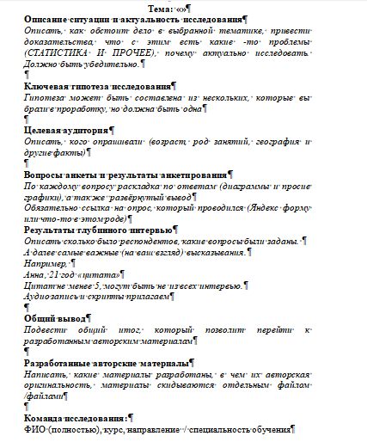
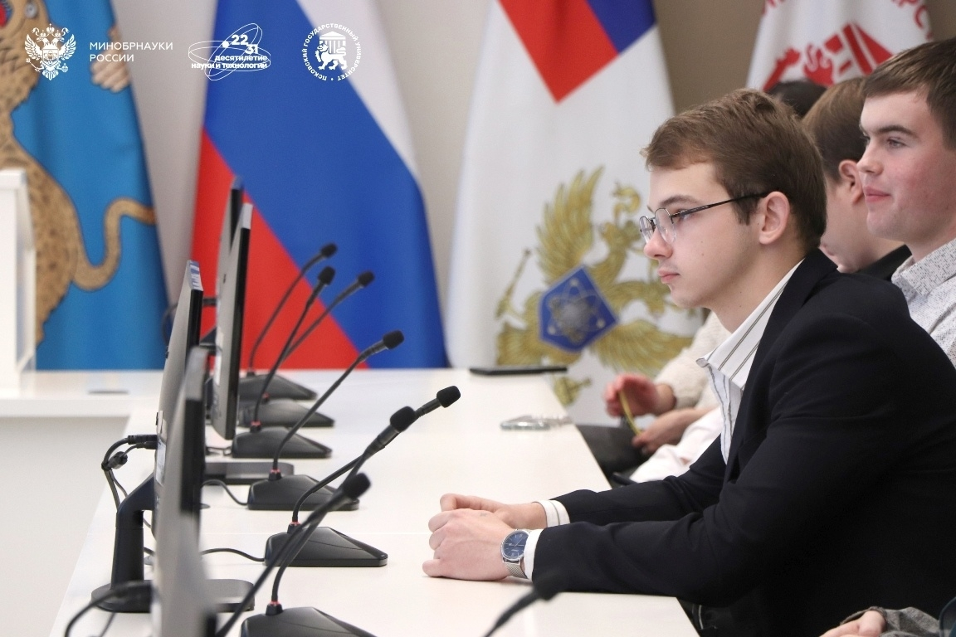
Все проекты «собраны» по единому шаблону для обеспечения единообразия сборника

Slide 5
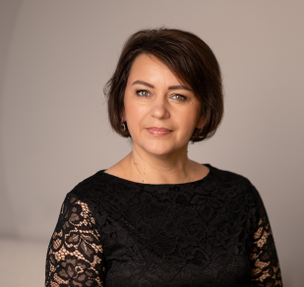
vgusarova80@rambler.ru
+79212102726
Гусарова Виктория
кандидат экономических наук, доцент кафедры экономики, финансов и финансового права ПсковГУ

